Slide 2
Módulo 5: Envolvimento dos grupos de interessados

Slide 3
Uma relação produtiva com os grupos de interessados
Stakeholder: indivíduo, grupo ou organização que pode afetar, ser afetado ou entender que está a ser afetado por uma decisão, atividade ou resultado de um projeto, programa ou portfolio.
Análise de Stakeholders: método de recolha e análise sistemática de informação quantitativa e qualitativa, para determinar quais os interesses que devem ser considerados ao longo do projeto.

Slide 4
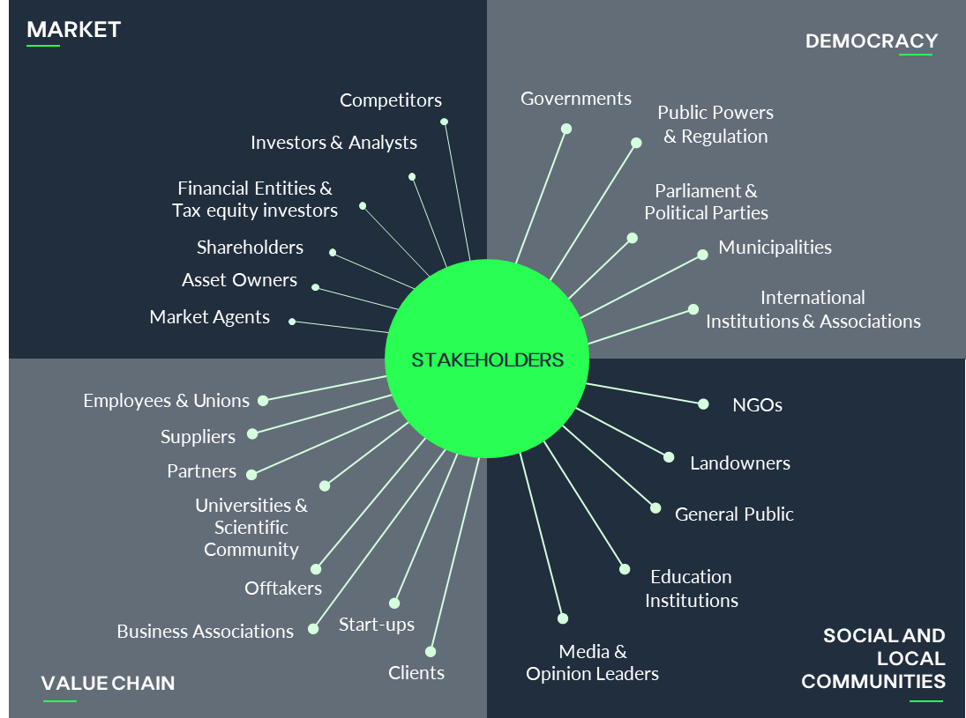
Retirado de EDP, SA
Entidades Privadas
Mercado Investidor
Entidades Públicas
Entidades Locais
Comunidade
Média
Entidades Cadeia de Valor

Slide 5
RELAÇÃO COM OS stakeholders
RESPONSABILIDADE E DESENVOLVIMENTO SUSTENTÁVEL
CONSENSO E O INTERESSE MÚTUO
TRANSPARÊNCIA E CONFIANÇA
COLABORAÇÃO E OBJETIVOS COMUNS
PARTICIPAÇÃO, ENVOLVIMENTO E MELHORIA CONTÍNUA

Slide 6
Uma relação produtiva com os grupos de interessados
PASSOS
1º Identificar os stakeholders do projeto
2º Definir os públicos prioritários
3º Conhecer detalhadamente os públicos prioritários
Exemplo Clube Desporto Escolar:
Stakeholders internos
- professores dos grupos equipa; alunos/atletas; professores da escola; direção; …
Stakeholders externos
- Pais e Encarregados de Educação
- CLDE
- Autarquia
- Outras Escolas e CDEs
- Empresas e organizações do concelho/nacionais
- Comité Olímpico e outras Organizações desportivas
- …

Slide 7
Uma relação produtiva com os grupos de interessados
Interesse da sua organização/projeto nos stakeholders
BAIXO
ALTO
Esforço Mínimo
Manter Informados
Manter Satisfeitos
Principais públicos
BAIXO
Poder ou influência dos
stakeholders no projeto
ALTO

Slide 8
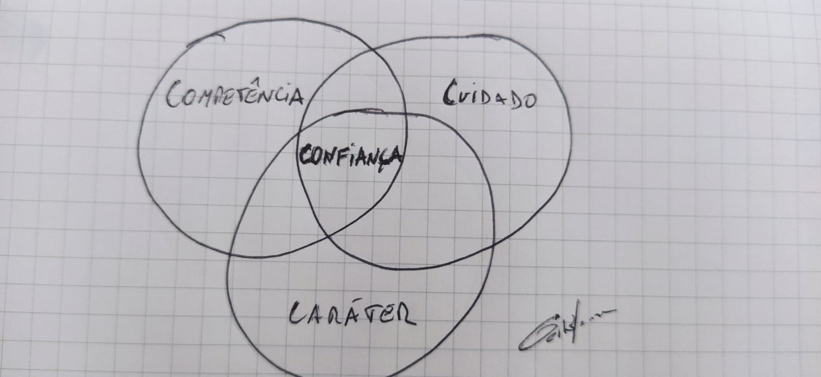
Como desenvolver uma relação produtiva com os grupos de interessados?
Por confiança entenda-se a disposição de uma parte ser vulnerável às ações da outra, sem sentir necessidade de questionar ou controlar essa outra parte.

Slide 9
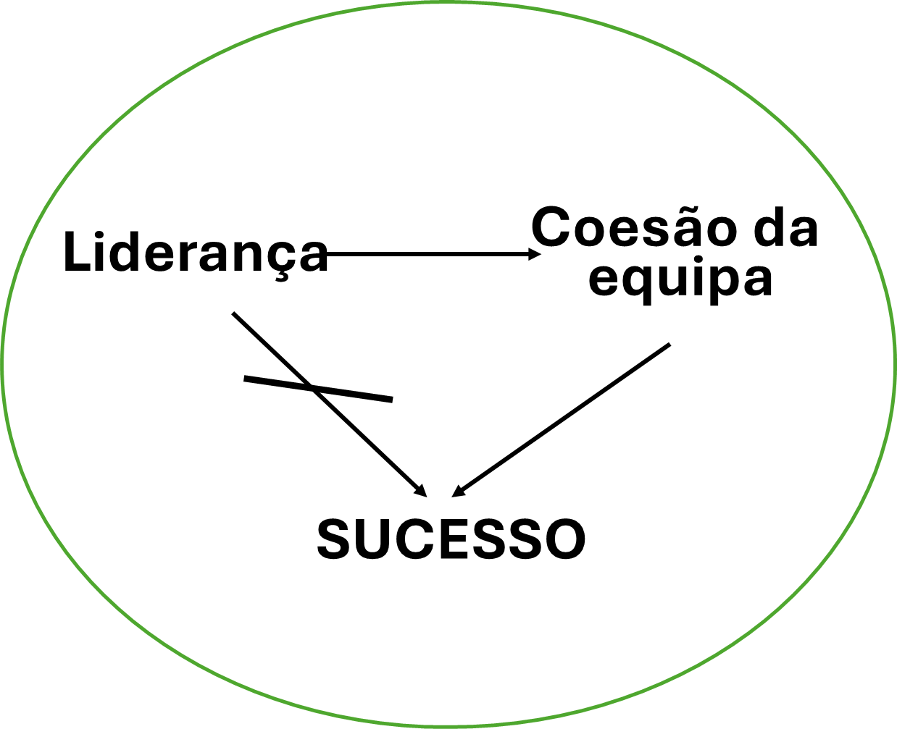
Qual o papel da liderança no desenvolvimento de relações produtivas com os grupos de interessados?

Slide 10
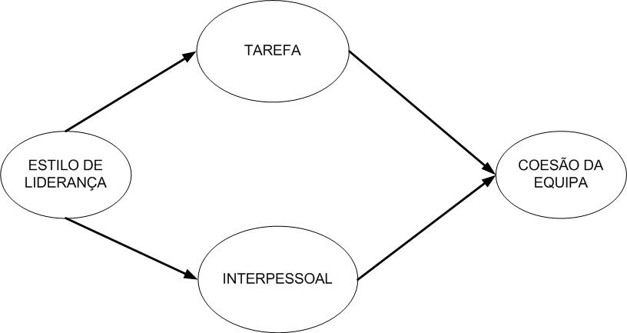
Qual o melhor estilo de liderança para desenvolver relações produtivas com os grupos de interessados?

Slide 11
Coesão da equipa: grau com que os membros são atraídos para a sua equipa e o desejo de permanecer nela. (Michalisin, Karau e Tangpong, 2007)
Queremos que os principais públicos, sejam atraídos para uma equipa de projeto, e desejem permanecer nela.

Slide 12
EXERCÍCIO
CADA GRUPO VAI ELABORAR UMA LISTA DOS STAKEHOLDERS UTILIZANDO O QUADRO EXEMPLO, DEPOIS IRÁ APRESENTAR ESSE QUADRO AOS COLEGAS DE OUTRO GRUPO E INTEGRAR AS SUAS SUGESTÕES
Interesse da sua organização/projeto nos stakeholders
BAIXO
ALTO
Esforço Mínimo
-
-
-
-
Manter Informados
-
-
-
-
Manter Satisfeitos
-
-
-
-
Principais públicos
-
-
-
-
BAIXO
Poder ou influência dos
stakeholders no projeto
ALTO

